Slide 1
Ato voluntário motivado
(para alguns, resolução contratual)
– Dispensa do empregado por justa causa
– Rescisão indireta do contrato de trabalho (justa causa do empregador)
– Culpa recíproca

Slide 2
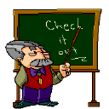
RESCISÃO DE CONTRATO
POR JUSTA CAUSA

Slide 3
SANÇÕES DISCIPLINARES
advertência;
suspensão;
dispensa por justa causa.
Observações: A legislação brasileira proíbe, como regra, a imposição de multa como sanção disciplinar.
Também não são admitidos o rebaixamento de função ou a transferência de empregado para outra localidade decorrentes de intuito punitivo. Para cada falta praticada pelo empregado, pode ser aplicada apenas uma punição (princípio do non bis in idem)

Slide 4
ADVERTÊNCIA
É a mais branda de todas as punições, pois consiste apenas em um aviso ou um alerta para que o empregado não volte a praticar determinada falta.
SUSPENSÃO
Como medida disciplinar, é mais grave que a advertência, pois implica no afastamento do empregado do trabalho, que deixa de receber o salário correspondente aos dias de suspensão, não sendo compu­tado este período como tempo de serviço.
A CLT proíbe a suspensão sem vencimentos por mais de 30 dias, sob pena de considerar ­dispensa sem justa causa.
Pode ser dada por escrito ou verbalmente, sendo indispensável que seja comunicado ao empregado, de forma clara, que o fato que gerou a suspensão e os dias de afastamento do trabalho.

Slide 5
JUSTA CAUSA
A CLT prevê, no art. 482, condutas do empregado que constituem falta grave, punível com dispensa motivada. Assim, caso o empregado adote uma destas condutas, fica sujeito à dispensa por justa causa, o que influenciará sobremaneira nas verbas rescisórias devidas.

Slide 6
PRINCÍPIO DA IMEDIATIDADE
Assim que o empregador tiver ciência da falta praticada, deve ser aplicado a pena ou haverá o perdão.
Somente pode ser aplicada a punição disciplinar se a falta é atual, ou seja, a punição deve ser imediata à conduta irregular do empregado (ou ao conhecimento desta conduta pelo empregador, conforme o caso), a fim de impedir que o empregador guarde sempre uma carta na manga contra o empregado.
OBS1: se o empregador quedar-se inerte, após o conhecimento do fato e não puniu imediatamente o empregado, subentende-se que ele perdoou neste lapso temporal.
OBS2: Conta-se da data da ciência do fato e não da data que houve o fato.

Slide 7
PRINCÍPIO DA PROPORCIONALIDADE
A pena deve ser proporcional ao ato faltoso.
Ex. Chegar 15 minutos atrasado no trabalho, é justo aplicar a pena máxima?
CRITÉRIO SUBJETIVO
Também não estabelece prazo máximo, só diz “aplicação imediata”; (Prazo: 30 dias para instauração de apuração por falta grave.)

Slide 8

“No Bis in Idem”
• Singularidade da punição: somente pode ser aplicada uma penalidade para cada falta cometida (princípio do non bis in idem).
Ex: Caio cometeu ato faltoso passível de falta grave, no caso, uma suspensão por agressão contra um colega seu. Após o cumprimento da suspensão, Caio é demitido por justa causa. (impossibilidade)

Slide 9
Princípio da Isonomia
Quando dois funcionários cometem exatamente o mesmo ato, a pena deve ser igual.
Não discriminação: é vedado ao empregador aplicar penas diferentes a empregados que cometeram idêntica falta.
Vinculação aos motivos da punição: para que possa aplicar a pena, o empregador tem que declinar o(s) motivo(s) que ensejou(aram) a punição, e a ele(s) fica vinculado, não podendo substituí-lo(s) por outro(s) mais tarde. Assim, caso não consiga provar em juízo o motivo alegado, não pode substituí-lo por outro, ainda que tenha chegado a seu conhecimento uma nova falta do empregado.

Slide 10
Art. 482. Constituem justa causa para rescisão do contrato de trabalho pelo empregador
Ato de improbidade;
Incontinência de conduta ou mau procedimento;
Negociação habitual por conta própria ou alheia sem permissão do empregador, e quando constituir ato de concorrência à empresa para a qual trabalha o empregado, ou for prejudicial ao serviço;
Condenação criminal do empregado, passada em julgado, caso não tenha havido suspensão da execução da pena;
Desídia no desempenho das respectivas funções;
Embriaguez habitual ou em serviço;
Violação de segredo da empresa;
Ato de indisciplina ou de insubordinação;
Abandono de emprego;
Ato lesivo da honra ou da boa fama praticado no serviço contra qualquer pessoa, ou ofensas físicas, nas mesmas condições, salvo em caso de legítima defesa, própria ou de outrem;
Ato lesivo da honra ou da boa fama ou ofensas físicas praticadas contra o empregador e superiores hierárquicos, salvo em caso de legítima defesa, própria ou de outrem;
Prática constante de jogos de azar;
Perda da habilitação ou dos requisitos estabelecidos em lei para o exercício profissional, em decorrência de conduta dolosa do empregado.

Slide 11
IMPROBIDADE
Ao contrário do que é probo. A contrário sensu é o ato de desonestidade, portanto, é ser desleal, desonesto, incorreto, todo ato contrário à lei, à moral ou aos bons costumes.
- ex. brigas, furto, jogos de azar, atestados médicos fraudulentos.
OBS: em caso de roubo, não há necessidade de BO. Basta qualquer forma de prova em direito admissíveis . Ex: filmagens, testemunhas.

Slide 12
INCONTINÊNCIA DE CONDUTA
É a conduta a margem do que a sociedade espera como correto.
Ex. condutas sexuais, (relação sexual ainda que entre empregados casados)ou uso indevido de computadores da empresa.
Outros exemplos: Maurício Godinho Delgado cita a utilização (ou tráfico) de entorpecentes no local de trabalho; a pichação das paredes do estabelecimento; o assédio sexual; bem como o uso do telefone da empresa pelo empregado para ligar para o disque-sexo; Troca de e-mails com conteúdo sexual (vide: Computadores, senha, e-mail da instituição)

Slide 13
NEGOCIAÇÃO HABITUAL
O primeiro seria a concorrência desleal, assim considerado todo ato do empregado, seja vendendo produtos, seja prestando serviços, em franca atitude de concorrência com o empregador, violando, assim, o dever de lealdade a ser observado pelas partes contratantes. Ex: vendedor de uma loja de cortinas oferece ao cliente da loja, por preço menor, o produto, desde que contratado diretamente com ele.
O segundo tipo seria a negociação habitual no ambiente de trabalho, com prejuízo ao serviço. Neste caso, não se trata de concorrência desleal, e sim de certa desídia do empregado, em decorrência da venda de produtos no local de trabalho. Ex. a secretária de uma clínica que passa boa parte do tempo oferecendo produtos de beleza aos pacientes de seu empregador certamente será relapsa no exercício de suas atribuições.
Nas duas hipóteses, é requisito legal que o empregador não permita a atividade do empregado, pois, do contrário, haverá perdão tácito.

Slide 14
CONDENAÇÃO CRIMINAL DO
EMPREGADO, PASSADA EM JULGADO
No caso da condenação do empregado ao cumprimento de pena privativa de liberdade, o empregador pode demiti-lo por justa causa.
Não sendo possível a suspensão da pena, o empregado não terá como prestar serviços em decorrência de conduta a ele imputada, razão pela qual o empregador se libera do vínculo.
Há que se ressaltar, entretanto, que, enquanto preso provisoriamente, antes do trânsito em julgado da condenação, o contrato de trabalho permanece suspenso, não sendo devidos salários, porém mantido o vínculo empregatício entre as partes.
Não interessa a natureza do delito, nem se ele tem ou não relação com o trabalho.

Slide 15
DESÍDIA
DESÍDIA: não é ato, é comportamento.
- Trata-se daquele empregado relapso, desobediente.
- No círculo de trabalho todos sabem “quem efetivamente trabalha”..... Ex. aquele funcionário que vai sempre no banheiro.
- CONTROLE DE FREQUENCIA: aquele que falta 10 dias no mês para viajar, ou aquele que chega atrasado 18 vezes no mês........
- OBS: as faltas injustificadas devem ser descontas, sob pena de haver o perdão tácito.

Slide 16
Age desidiosamente o empregado preguiçoso, desinteressado, desmazelado. Aquele que não se compromete com o seu serviço, atuando com indiferença, de forma negligente.
Dada a característica do comportamento, como regra, SOMENTE CONSTITUI FALTA GRAVE SE A CONDUTA É REITERADA. Admite-se, entretanto, que, em casos extremos, um único ato dê azo à dispensa motivada por desídia.
Exemplo retirado da jurisprudência: “empregado incumbido de acompanhar o desenvolvimento de obras, com o fim de autorizar o pagamento respectivo, deixou de observar o rigor necessário nessa avaliação e permitiu a quitação de tarefas não executadas”.

Slide 17
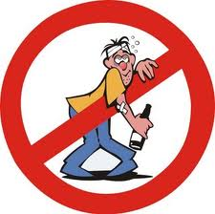
HIPÓTESES ART. 482 CLT
EMBRIAGUEZ NO SERVIÇO x EMBRIAGUEZ HABITUAL
HABITUAL: trabalha embriagado. Ainda que seja um exímio funcionário.
Melhor faltar do que ir trabalhar!

Slide 18
O tipo contempla duas condutas distintas.
EMBRIAGUEZ HABITUAL, ocorre fora do ambiente de trabalho, mas repercute negativamente na atividade do trabalhador. A embriaguez deve ser habitual para configurar justa causa, não bastando um ato isolado.
EMBRIAGUEZ EM SERVIÇO, o empregado se embriaga no próprio local de trabalho, durante o expediente. Nesta, uma única ocorrência autoriza a dispensa motivada, notadamente se a função desenvolvida pelo empregado coloca em risco outras pessoas, como, por exemplo, a função de motorista.
Em ambas as hipóteses, a doutrina considera que a embriaguez engloba entorpecentes, e não só álcool.

Slide 19
Embriaguez x bebida
1. Efeitos para a empresa: você faria sua carteira de motorista com o condutor embriagado? Ou você matricularia seu filho na escola onde a professora costuma beber?
2. O alcoolismo foi incorporado pela OMS à Classificação Internacional das Doenças em 1967, como patologia.
CID

Slide 20
CID 10 - Y91 Evidência de alcoolismo pelo nível da intoxicação
CID 10 - Y91.0 Intoxicação alcoólica leve
CID 10 - Y91.1Intoxicação alcoólica moderada
CID 10 - Y91.2 Intoxicação alcoólica grave
CID 10 - Y91.3 Intoxicação alcoólica muito grave
CID 10 - Y91.9 Envolvimento com álcool não especificado de outra forma

Slide 21
VIOLAÇÃO DE SEGREDO DA EMPRESA
O empregado quebra a confiança nele depositada ao revelar para terceiros, notadamente concorrentes do empregador, quaisquer informações sigilosas de que tenha conhecimento em razão do desempenho de suas funções.
Assim, o tipo não oferece maiores dificuldades de interpretação. Mencione-se como exemplo o caso de um empregado que desenvolve aplicativos (software) para uso na rede de computadores da empresa e os repassa a concorrente do empregador.

Slide 22
INDISCIPLINA
INSUBORDINAÇÃO
Indisciplina é o descumprimento de ordens gerais, emanadas em relação a todos os empregados da empresa.
Tais ordens podem decorrer de qualquer meio, desde a própria lei (que ordena que o empregado utilize os equipamentos de proteção individual) até disposições contratuais ou regulamentares.
Insubordinação, por sua vez, é o descumprimento de ordens individuais.
A ordem individual também pode ser veiculada por qualquer meio, mas normalmente é dada verbalmente pelo superior hierárquico.

Slide 23

INDISCIPLINA
INSUBORDINAÇÃO
Empregado rebelde;
Não utiliza crachá;
Não utiliza Epi;
Fuma onde não pode;
Estaciona onde não deve;
NÃO CUMPRE ORDENS GERAIS
NÃO CUMPRE ORDENS DIRETAS

Slide 24
ABANDONO DE EMPREGO
Prazo: 30 dias
Justificativa: Acidentes, sequestros....
CONFIGURAÇÃO: publicação em jornais ou “classificados”.
EXCEÇÃO: caso o empregador tenha conhecimento de novo emprego do funcionário.
características

Slide 25
Constitui abandono de emprego a falta reiterada ao trabalho, por determinado período de tempo, combinada com a intenção do empregado de ver extinto o contrato de trabalho.
De uma forma geral, considera-se como prazo fatal 30 dias corridos consecutivos.
Se o empregado falta durante 30 dias ou mais, porém intercalados (não consecutivos), a falta não se enquadra como abandono de emprego, podendo ser considerada desídia.

Slide 26
Maurício Godinho Delgado adverte que é possível a dispensa motivada imediata por abandono de emprego, desde que reste evidenciada a intenção. Exemplo: empregado que arranja novo emprego no mesmo horário do anterior.
Quanto à forma de comunicação do trabalhador, a fim de iniciar a contagem do prazo para configuração do abandono de emprego, a prática sempre foi no sentido de fazer publicar aviso em jornal de circulação no local de trabalho. Entretanto, a jurisprudência tem repelido tal forma, tendo em vista se tratar de mera ficção. Na prática, tem-se exigido o envio de telegrama ao empregado.

Slide 27

ATO LESIVO PRATICADO CONTRA QUALQUER PESSOA
O tipo trata de ofensas morais (calúnia, injúria e difamação) e físicas praticadas no ambiente de trabalho.
Note-se que não é exigido esteja o ofensor trabalhando, mas apenas que o ato ocorra no ambiente de trabalho, assim considerado todo ambiente onde o empregador exerça seu poder empregatício.
A ofensa física caracteriza justa causa mesmo que não provoque lesão corporal. Logo, as vias de fato constituem hipótese de justa causa.
A legítima defesa, própria ou de outrem, praticada dentro dos limites aceitáveis, elide a infração.

Slide 28
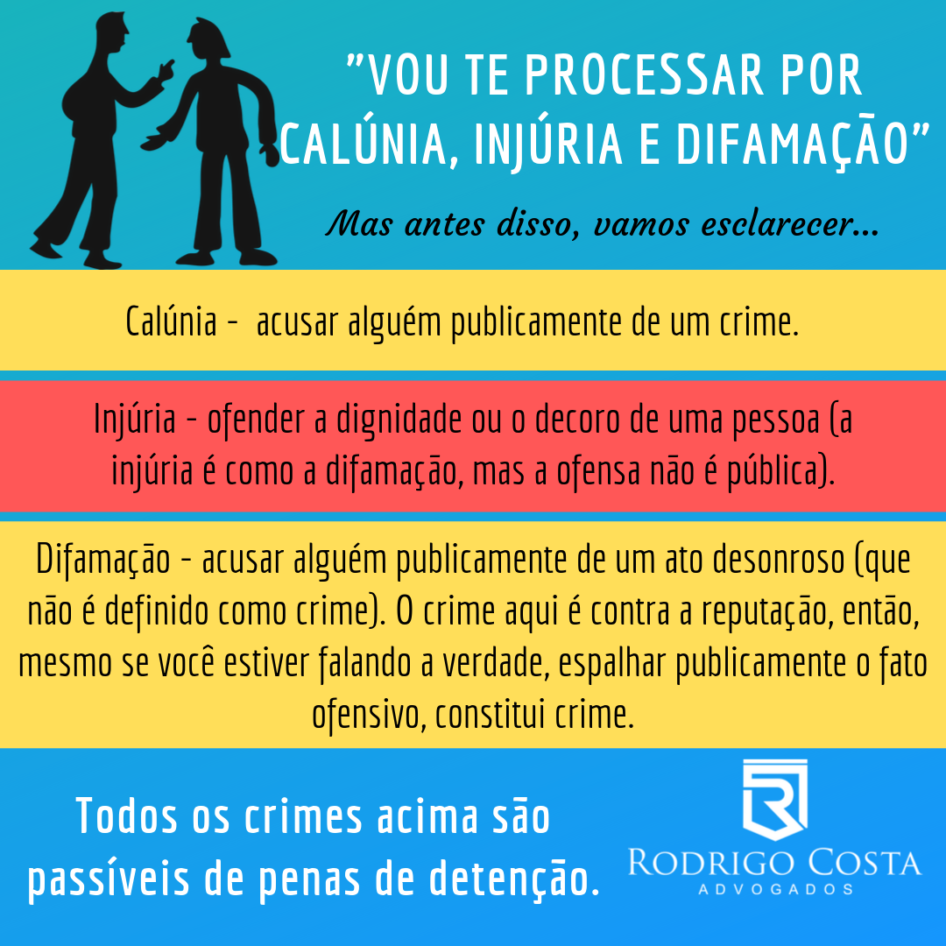
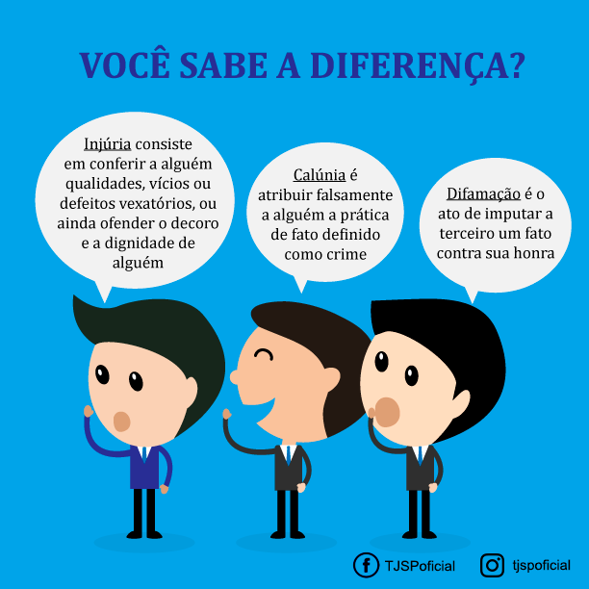

Slide 29
ATO LESIVO PRATICADO CONTRA
O EMPREGADOR OU SUPERIOR HIERÁRQUICO
É a ofensa moral (calúnia, injúria, difamação) ou física, praticada contra o empregador ou contra superior hierárquico do empregado.
Não interessa onde foi cometida, ao contrário do que ocorre na infração anterior, que só se configura se a ofensa se deu no ambiente de trabalho.
Da mesma forma, a legítima defesa, própria ou de outrem, afasta a falta grave.

Slide 30
PRÁTICA CONSTANTE DE JOGOS DE AZAR
A maioria afirma que pode ser qualquer jogo de azar, desde que praticado no âmbito do local de trabalho ou, se praticado fora, que repercuta negativamente no ambiente de trabalho. Do contrário, não caberia ao empregador julgar o comportamento do empregado em sua vida privada.
A falta exige habitualidade da conduta, ou seja, o empregado deve jogar constantemente, de forma que sua atividade laboral reste inequivocamente prejudicada pelo vício.

Slide 31
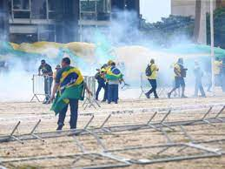
ATOS ATENTATÓRIOS À SEGURANÇA NACIONAL
A doutrina amplamente majoritária considera o dispositivo (parágrafo único do art. 482) não recepcionado pela CRFB, tendo em vista se tratar de resquício do regime militar.

Slide 32
MAL PROCEDIMENTO
“É toda conduta inapropriada...”
É ABSTRATO: Alcoolismo, violência doméstica

Slide 33
Perda da habilitação ou dos requisitos estabelecidos em lei para o exercício profissional, em decorrência de conduta dolosa do empregado
Ex. o motorista que, por ingestão intencional de bebida alcoólica, é apenado com a perda da habilitação para dirigir durante determinado período e do advogado-empregado que por ato de improbidade é suspenso pela OAB.

Slide 34
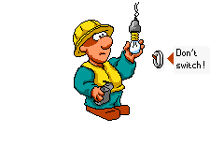
OUTROS MOTIVOS PARA JUSTA CAUSA
RECUSA DO USO DO EPI
DÍVIDAS DO BANCÁRIO
RECUSA DO FERROVIÁRIO EM FAZER HORAS EXTRAS EM CASO DE ACIDENTE
APRENDIZ QUANDO REPROVADO NA ESCOLA

Slide 35

LENDA URBANA
ADVERTÊNCIAS GERA JUSTA CAUSA
O ACÚMULO DE ADVERTÊNCIAS É IMPORTANTE

Slide 36
Efeitos da dispensa motivada
Demitido por justa causa, o empregado perde o direito às férias proporcionais, ao aviso prévio, ao décimo terceiro proporcional, não pode sacar o FGTS e, obviamente, não tem direito à multa compensatória do FGTS nem ao seguro-desemprego.
Assim, terá direito apenas a: saldo de salários; férias já adquiridas.

Slide 37
REFERÊNCIA BIBLIOGRÁFICA
BRASIL. Decreto Lei n. 5.452, de 01 de maio de 1943. Consolidação das Leis do Trabalho. Sítio eletrônico internet – planalto.gov.br
ROMAR, Carla Teresa Martins. Direito do Trabalho. São Paulo: Saraiva, 2019, 6ed. (https://integrada.minhabiblioteca.com.br)

